Slide 1
INVESTISSEMENTS d’AVENIR - GRAND EMPRUNT
Congrès de Versailles 22 Juin 2009
Annonce du gouvernement français d’un GRAND EMPRUNT de l’ETAT pour financer le Programme d’Investissements d’Avenir ( PIA )
Combattre le tassement des dotations publiques ( crise financière 2008-2009…,)

Slide 2
Rapport d’une étude par un comité présidé par Alain Juppé et Michel Rocard
Lancement effectif par la loi rectificative des finances du 9 mars 2010
35 Md€ dont 22 Md€ réservés à la Recherche et l’Enseignement supérieur

Slide 3
INVESTISSEMENTS D’AVENIR
Enseignement Supérieur et Recherche : 21,9 Mds€
Pôles d’excellence
Projets d’excellence
Opération CAMPUS
1,3 Md€
Plateau de SACLAY
1 Md€
ESPACE
0,5 Md€
Recherche
Aéronautique
1,5 Md€
LABEX
1 Md€
IHU
0,85 Md€
EQUIPEX
1 Md€
Nucléaire de
Demain
1 Md€
Fond National
Valorisation
1 Md€
IRT
2 Mds€
Santé et
Biotechnologies
1,55 Md€
IEED
1 Md€
CARNOT
0,5 Mds€
INITIATIVE D’EXCELLENCE (IDEX)
7,7 Mds€

Slide 4
D’Avril 2010 à Février 2012, Deux vagues d’appel à projets (AAP), soumis à la sélection des jurys internationaux
* Première vague Avril 2010- Mars 2011
AAP - EQUIPEX
-LABEX
-Santé, Bio Tech

Slide 5
-IEED
-IRT
-…
-IDEX
* Deuxième vague Avril 2011 – Mars 2012
Mêmes AAP

Slide 6
L’ensemble des PIA doit être coordonné pour la cohérence des sites universitaires
Quelques sites ont pour vocation de devenir des « UNIVERSTES » de rang mondial
Après une très sévère sélection , huit sites ont été labellisés « INITIATIVES D’EXCELLENCE » en France
4 en région Ile de France ( PRES Paris Sciences Lettres, PRES Paris cité Sorbonne, PRES Paris Sorbonne Université, PRES plateau Saclay)
4 en province (Université Strasbourg, PRES Bordeaux, PRES Toulouse, Université d’Aix- Marseille)

Slide 7
BILAN du PIA APRES 2 ANS D’EXISTENCE
87 AAP en tout
2962 projets soumis, 894 projets labellisés (30%)
10,8 Md€ engagés en « cash »
14,6 Md€ en Dotation Non Consommable (DNC) ; placé par l’ETAT cette DNC génère des intérêts consommables destinés aux lauréats des projets labellisés par les jurys internationaux
Au total 25,4 Md€ déjà engagés sur les 35 Md€ initiaux

Slide 8
Bilan du Programme Investissements d’Avenir pour Aix-Marseille Université Séminaire des 30 & 31 mars 2012

Slide 9
Les projets IA coordonnés par AMU/
par des unités de recherche d’AMU
Appel à projets | Acronyme du projet | Thématique | Coordinateur | Montant
Idex V2 | A*MIDEX | Stratégie pluridisciplinaire | CAVERNI | 750 M€ de dotation soit 25.6 M€ d’intérêts annuels
Labex V1 | MEC | Mécanique énergétique | POCHEAU
Labex V1 | AMSE | Ecole d’économie | STAHN
Labex V1 | LabexMed | Etudes méditerranéennes | MARIN
Labex V2 | OTMed | Développement méditerranéen durable | GUIOT
Labex V2 | OCEVU | Cosmologie et astrophysique | KAJFASZ
Labex V2 | INFORM | Propriétés biochimiques des cellules | LECUIT
Labex V2 | SERENADE | Eco conception des nano matériaux | BOTTERO
Labex V2 | BLRI | Cerveau et langage | BLACHE
Labex V2 | Archimede | Mathématiques et informatique | LOS
Labex V2 | ICoME² | Matériaux multi-échelle | PELLENQ
Equipex V1 | ASTER CEREGE | Plateforme géochimique isotopique | BARD | 3,7 M€
Equipex V1 | Phenomix | Module de phénotypage | MALISSEN | 1,44 M€
Equipex V2 | 7T-AMI | Imagerie in vivo | COZZONE | 8 M€
Equipex V2 | DILOH | Edition numérique | DACOS | 7 M€
IHU | Méditerranée Infection | Maladies infectieuses | RAOULT | 72,3 M€
SATT | SATT PACA Corse | Valorisation | FRENEAUX | 78 M€
Carnot 2 | STAR | Technologies et recherche appliquée | BOUCHAKOUR | Non applicable
Démonstrateurs V2 | CIMTECH | Validation de cibles thérapeutiques/ Maladies inflammatoires et cancer | VIVIER | 19 M€
19 projets sélectionnés: 1 Idex, 1 SATT, 1 IHU, 1 démonstrateur, 10 Labex, 4 Equipex, 1 Institut Carnot
Des retombées financières directes estimées entre 350 et 400 M€ d’ici 2020

Slide 10
Les projets IA coordonnés par d’autres
partenaires, auxquels participent des équipes d’AMU
Appel à projets | Acronyme du projet | Thématique | Correspondants/ unités impliquées
Labex V1 | STORE-EX | Réseau lithium | KNAUTH/ ICR
Labex V1 | CORAIL | Ecosystèmes coralliens | DOUSSET/ CREDO
Labex V1 | HASTEC | Connaissances, croyances et technologies | BOUJU/ CEMaf
Labex V1 | IMU | Contraintes des milieux urbains | ROBERT/ IRAA
Labex V1 | CARMIN | Centres mathématiques | FOULON/ CIRM
Labex V2 | DRIIHM | Interactions hommes milieux | ECCOREV
Labex V2 | ParaFrap | Maladies parasitaires | DESSEIN/ UMR 906
Labex V2 | DCBiol | Cellules dendritiques | CIML et CIPHE
Labex V2 | RFIEA+ | Réseau des IEA | IMéRA
Labex V2 | LipSTIC | Lipoprotéines et santé | FF de la cancérologie digestive
Labex V2 | FOCUS | Détecteurs pour observer l’univers | LAM
Labex V2 | Labex FCD | Finance et croissance durable | GREQAM
Equipex V1 | Equip@Meso | Mésocentres de calcul | FERRE/ ICR
Equipex V1 | NanoID | Caractérisation de nanoparticules | BOTTERO/ CEREGE
Equipex V1 | ROBOTEX | Robotique | VIOLLET/ ISM
Equipex V2 | REFIMEVE+ | Réseau fibre métrologique | PIIM
Equipex V2 | MIGA | Antenne gravitationnelle basée sur l'interférométrie atomique | EA Géologie des Systèmes et des Réservoirs Carbonatés
Equipex V2 | DURASOL | Vieillissement accéléré des composants et systèmes solaires | IM2NP
Equipex V2 | ORTOLANG | Mutualisation de données et outils sur la langue | BLACHE/ LPL

Slide 11
Les projets IA coordonnés par d’autres
partenaires, auxquels participent des équipes d’AMU
Appel à projets | Acronyme du projet | Thématique | Correspondants/ unités impliquées
Bio Informatique V1 | BIP:BIP | Propriétés des protéines | HENRISSAT/ AFMB
Cohorte | CRYOSTEM | Maladie du greffon contre l’hôte | CALMELS/ IPC
Cohorte | HOPE-EPI | Cancer de l’enfant | AUQUIER/ APHM
Cohorte | OFSEP | Sclérose en plaque | PELLETIER/ CRMBM
Cohorte | RADICO | Maladies rares | LEVY/ GMGF
Infrastructure V1 | Phenomin | Immunophénomique | MALISSEN/ CIPHE
Infrastructure V1 | BioBanques | Réseau des CRB | CHABANNON/ IPC
Infrastructure V1 | F-CRIN | Réseau des CIC | CHABANNON/ IPC
Infrastructure V1 | France BioImaging (FBI) | Imagerie cellulaire | LENNE/ IBDML
Infrastructure V1 | FRISBI | Biologie structurale | CAMBILLAU/ AFMB
Infrastructure V1 | France Génomique | Génomique | IMBERT/ TAGC
Infrastructure V2 | France Life Imaging (FLI) | Imagerie in vivo | COZZONE/ CRMBM
Carnot 2 | ARTS | Mécanique, matériaux et énergie | LSIS
Carnot 2 | LISA | Lipides pour l’industrie et la santé | EIPL
Carnot 2 | CALYM | Lymphome | CIML, CRCM
E-education (CDC) | SUP E-educ | Pédagogie numérique | SOULA/ SESSTIM
IEED | France Energies Marines | Energies marines renouvelables | IRPHE
IDEFI | AVOSTTI | Ingénierie | ZEITOUN/ Polytech
IDEFI | CMI-FIGURE | Ingénierie | LEBON/ LMA
IDEFI | FINMINA | Micro et Nano électronique | PANNIER/ Pôle CNFM PACA
39 projets en réseau sélectionnés: 12 Labex, 7 Equipex, 4 Cohortes, 7 Infrastructures, 1 Bio-Informatique, 3 Instituts Carnot, 3 IDEFI, 1 IEED, 1 E-educ
Des retombées financières directes encore difficiles à estimer (multipartenariat, conventions attributives d’aide et/ ou de reversement pas encore signées)

Slide 12
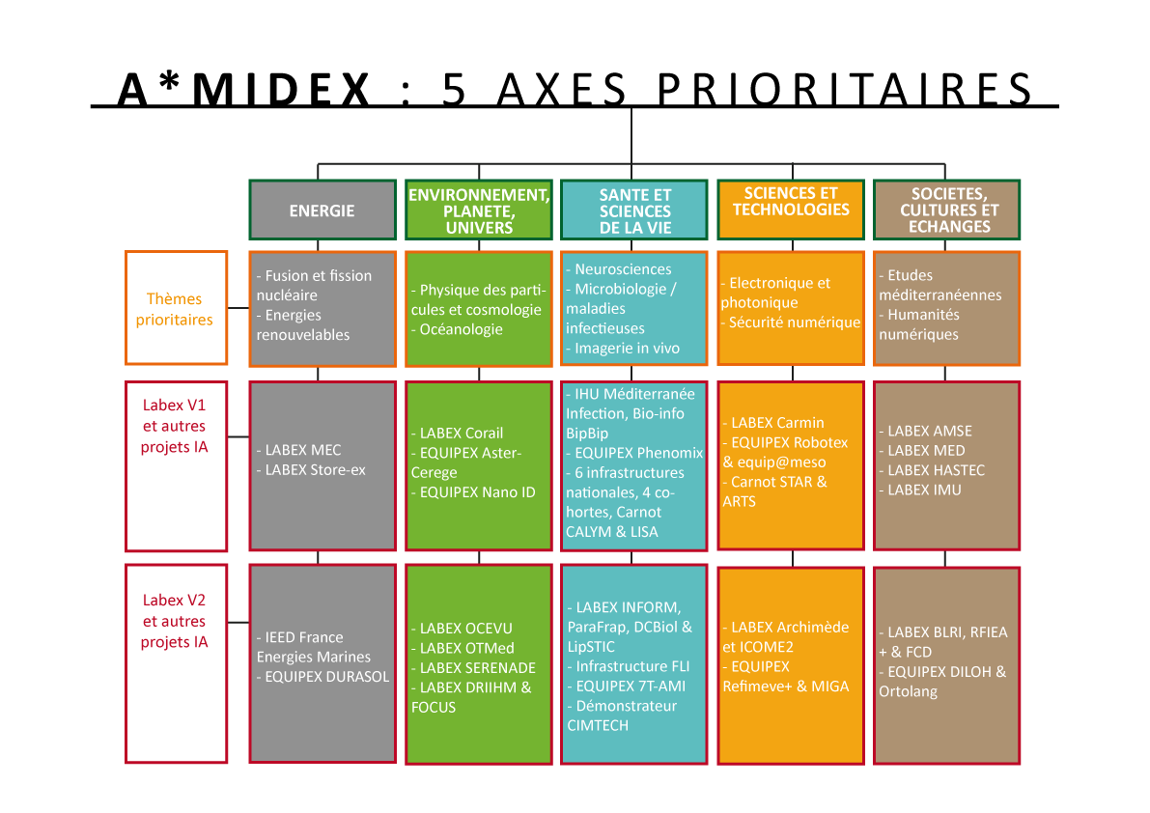
Les projets IA: des briques d’A*MIDEX

Slide 13
Bilan global des Investissements d’Avenir
58 projets retenus: 31 en première vague, 27 en seconde vague
Des retombées financières directes estimées à ~ 500 M€
1 Idex classée 2ème par le jury de la vague 2, 1 IHU, 1 SATT et 1 démonstrateur
De nombreux Labex grâce à une vague 2 très réussie
Une reconnaissance de l’excellence du site, notamment:
en Santé et biotechnologies: IHU, CIMTECH, imagerie (2 Infrastructures FBI et FLI, et 1 Equipex de site classé 1er par le jury de la vague 2), immunophénomique (1 Infrastructure et 1 Equipex de site)…
en SHS avec 1 Equipex et 3 Labex de site
En Sciences de l’univers et Environnement avec 1 Equipex et 3 Labex de site
en Sciences et Technologies avec 1 Carnot, 2 Labex de site et 4 Equipex en réseau
Pas d’IRT ni d’IEED de site
Pas d’IDEFI de site
Des projets prometteurs non sélectionnés: Labex VENUS, Green Energy, PHELS

Slide 14
A*MIDEX: UN DYNAMISEUR D’AMU
A*MIDE

Slide 15
IDEX: une université de rang mondial à 10 ans
Rappel des attendus de l’AAP:
Objectif général: université de visibilité mondiale à moyen terme
Potentiel et ambition scientifique: périmètre d’excellence nettement défini et stratégie de développement; écosystème des projets IA
Compétitivité de la formation: attractivité et innovation
Approche partenariale: écoles, organismes, milieux économiques, international
Gouvernance et politique RH: gouvernance rénovée et performante, politique des talents
Trajectoire: point de départ et objectifs à 4 et 10 ans

Slide 16
AMU: l’ambition
Un rayonnement international: devenir la capitale des savoirs du Sud de l’Europe; une identité méditerranéenne combinée à une ambition internationale
Ancrée dans son territoire: conforter ses relations avec ses partenaires; un acteur responsable impliqué dans le développement de son territoire
Une excellence inclusive: offrir le meilleur de la connaissance pour tous; allier acquisition d’une culture académique et insertion professionnelle

Slide 17
AMU: le contexte scientifique actuel
Chiffres clés
Plus de 4500 professeurs et EC
Budget: 610M€ en 2010
Opération Campus: 500M€
102-150ème université
mondiale (Shanghai)
40ème université européenne et 3ème université de recherche française (Leiden)
Recherche
Des infrastructures de recherche de niveau international
82% des unités de recherche A/A+
2ème Université pour les financements ANR
2ème site d’implantation du CNRS et de l’Inserm
Enseignement
42 000 étudiants en licence
19 000 étudiants en master et 4 000 doctorants
Etudiants étrangers: 13% des licences, 16% des masters et 34% des doctorants
Valorisation
1 SATT
1 IHU, 1 démonstrateur pré industriel, Instituts Carnot
2 incubateurs
9 pôles de compétitivité…

Slide 18
A*MIDEX: les choix

Slide 19
A*MIDEX: les choix
Les projets AMU sélectionnés dans le cadre des IA (vagues 1 & 2):
A*MIDEX
11 Equipex dont 4 de site, 7 en réseau
22 Labex dont 9 (10) de site, 13 (12) en réseau
13 projets de santé et biotechnologies dont 1 de site (démonstrateur pré industriel) et 12 en réseau (4 cohortes, 7 infrastructures nationales, 1 projet de bioinformatique)
1 IHU
1 SATT
5 Instituts Carnot dont 1 de site et 4 en réseau
Une participation à 3 Idefi pré sélectionnées
Des participations à des AAP lancés par d’autres opérateurs que l’ANR (ex: AAP CDC E-education avec le projet Sup E-educ retenu en vague 1)

Slide 20
A*MIDEX: les objectifs
RECHERCHE
ENSEIGNEMENT
IMPACT SOCIO-ECONOMIQUE
Atteindre le top 100 mondial des Universités de recherche
Promouvoir l’Académie d’Excellence et améliorer l’internationalisation des Masters et Doctorats
Repousser les limites de la recherche partenariale et des transferts de technologies
UNE APPROCHE TRANSVERSALE DE L’INTERNATIONALISATION AVEC UNE DOUBLE STRATEGIE: MEDITERRANEE & INTERNATIONAL
UNE POLITIQUE DE RESSOURCES HUMAINES AUDACIEUSE AFIN D’ATTIRER, DE RECRUTER, DE FIDELISER ET DE DEVELOPPER TOUS LES TALENTS
Notes:
RESEARCH : The AMU in the top 100 research universities worldwide
A global player in our 5 thematic priorities
A competitive HR policy
World renowned infrastructures
EDUCATION : The Excellence Academy as an international flagship
World class degrees of excellence
A pull-effect on pedagogical innovation throughout AMU
SOCIO-ECONOMIC IMPACT : Collaborative research and technology transfer pushed to a new level
A role model for public-private research
Technology transfer as a deeply ingrained culture

Slide 21
A*MIDEX: les instruments
RECHERCHE
ENSEIGNEMENT
IMPACT SOCIO-ECONOMIQUE
Fonds Interdisciplinarité
Fonds Emergence et Innovation
Fonds Etoiles montantes
Académie d’Excellence
Fonds de Transfert
Maison de l’Innovation et de la Technologie
Incubateurs
SATT, IHU, CIMTECH
INTERNATIONALISATION
Fonds International
Opération Campus & Politique d’accueil
POLITIQUE DE RESSOURCES HUMAINES
Standards internationaux de recrutement
« Packages » A*MIDEX pour les recrutements d’AMU
Politique de gestion-promotion des talents

Slide 22
A*MIDEX: les mécanismes
Comité de Pilotage
Appels à projets
Focus sur les objectifs stratégiques pour définir les critères de chaque fonds
Soumission des projets
Experts externes
et Jury
Evaluation et classement
Evaluation indépendante (jury externe à 75%)
Expertise scientifique
Comité de Pilotage
Sélection
Cohérence stratégique: sélection finale en fonction des recommandations du jury et des objectifs stratégiques

Slide 23
A*MIDEX: gouvernance partenariale au sein d’AMU
Légitimité: le CA d’AMU valide les décisions stratégiques
Cohérence: le Président d’AMU préside le Comité de Pilotage A*MIDEX
Responsabilité: un VP exclusivement dédié au pilotage d’A*MIDEX
Représentativité: 10 membres délibérants dans le Comité de Pilotage
Lisibilité et efficacité: une Fondation Universitaire dédiée
CA AMU
Comité de Pilotage A*MIDEX
Président AMU
VP A*MIDEX
Directeur A*MIDEX
1 CNRS, 1 Inserm, 1 CEA, 1 IRD
1 APHM
1 IEP, 1 ECM
+ membres invités permanents
Fondation universitaire A*MIDEX
Direction
Cellules opérationnelles

Slide 24
Les grands principes d’une fondation universitaire
Pas de statuts-types (cf. loi du 10/08/2007)
Procédure de création : par délibération du CA d’AMU
Dotation : obligatoire; pas de dotation minimale. Les personnes publiques ne peuvent apporter plus de 50 % du montant de la dotation initiale
Fondateurs : doivent comporter au minimum une personne morale de droit privé ou une personne physique
Ressources: revenu de la dotation, dons et legs, rémunérations pour services rendus, subventions…
Conseil de gestion: 12 à 18 membres répartis en 3 collèges: représentants de l’établissement, fondateurs, personnalités qualifiées; désigne en son sein un bureau (Président, VP, secrétaire général et trésorier)

Slide 25
A*MIDEX: rappel de l’évaluation du jury

Slide 26
A*MIDEX: rappel de l’évaluation du jury
Points forts du projet:
De grandes forces scientifiques dans des domaines clés, couplées à des atouts majeurs en termes d’infrastructures
Une coopération méditerranéenne solide ainsi qu’une collaboration internationale plus large
Une structure de gouvernance bien définie et une sélection unique et une bonne définition des priorités à l’intérieur de l’Idex
Une fusion réussie de l’université avec des engagements fermes des organismes de recherche
Appréciation générale de l’Initiative d’Excellence: le dossier et la présentation orale démontrent un potentiel crédible pour atteindre les objectifs de l’Idex dans la cible des 4 ans
Recommandations au porteur de projet:
Poursuite de l’engagement d’intégrer les grandes écoles et plus spécifiquement l’Ecole Centrale de Marseille
Exercer un leadership plus affirmé dans la région méditerranéenne

Slide 27
A*MIDEX: une feuille de route

